Slide 1
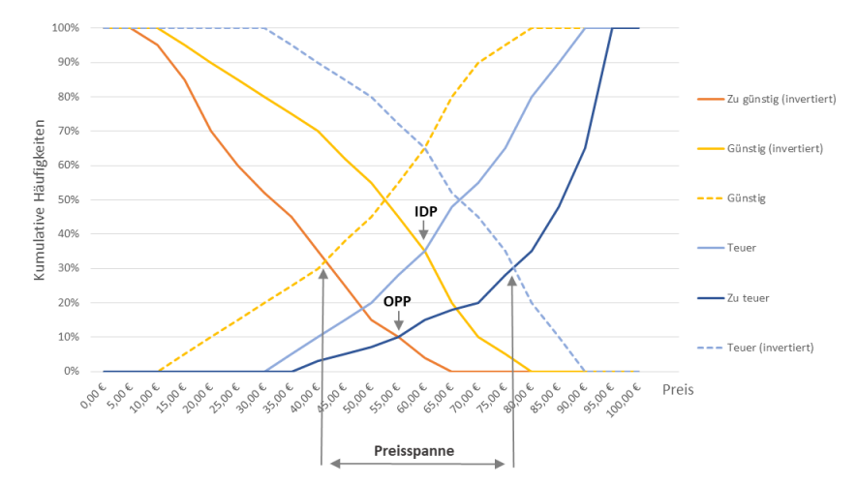
Der optimale Preispunkt (OPP):
Am Optimalen Preispunkt (OPP) sind die Anteile von Befragten, die ein Produkt beziehungsweise eine Dienstleistung als „zu teuer“ beziehungsweise „zu günstig“ ansehen, gleich groß. Der sich an diesem Punkt ergebende Preis ist optimal hinsichtlich einer Maximierung des Absatzvolumens beziehungsweise des Marktanteils.
Der Indifferenzpreis (IDP):
Der Indifferenzpreis (IDP) ist der Preispunkt, an welchem die Anteile der Befragten, die ein Produkt beziehungsweise eine Dienstleistung als „teuer“ beziehungsweise „günstig“ ansehen, gleich groß sind. Der sich an diesem Punkt ergebende Preis beschreibt ein ausgeglichenes Preis-Image-Verhältnis. Es handelt sich in Bezug auf das untersuchte Produkt in der Regel um den mittleren Preis, den marktführende Unternehmen erzielen können.
Optimaler und indifferenter Preis liegen meist auf einem ähnlichen Niveau. Eine deutliche Abweichung zwischen den beiden Preispunkten wird als „Preisstress“ bezeichnet. Ein negativer Preisstress (OPP kleiner IDP) deutet auf ein schlechtes Produkt-Image hin. Ein positiver Preisstress (OPP größer IPP) ist ein Anzeichen für ein als innovativ wahrgenommenes Produkt, bei dem im Vergleich zu etablierten Referenzprodukten ein höherer Preis erzielt werden kann.

